Slide 1
Genetika populací
VY_32_INOVACE_04-16
Hardy – Weibergův zákon

Slide 2
Genetika populací
Zkoumá dědičnost a proměnlivost na úrovni populací
Změnu znaků v průběhu generací
Populace = soubor jedinců téhož druhu, osídlující v daném čase určité přírodní území
Velikost populace a způsob výběru partnerů ovlivňuje výskyt znaků v populaci

Slide 3
Genetika populací
Genofond populace = soubor všech alel všech členů populace
Ochrana genofondu:
In situ – ochrana organismů v místě přirozeného výskytu
Ex situ – ochrana organismů na náhradních stanovištích, mimo místa jejich přirozeného výskytu
In vitro – uchovávání pomocí laboratorních metod (spermie, meristémy…)

Slide 4
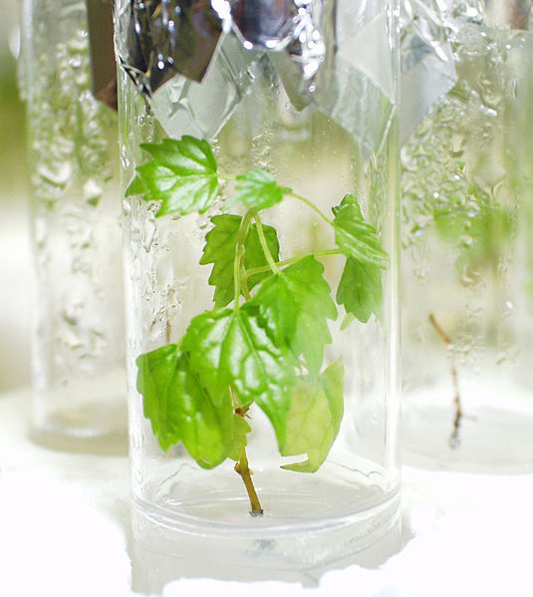
In vitro kultura
Autor: Martin Bahmann, Název:FA Geisenheim22.jpg, Zdroj:http://cs.wikipedia.org/wiki/Soubor:FA_Geisenheim22.jpg, Licence:http://creativecommons.org/licenses/by-sa/3.0/deed.cs

Slide 5
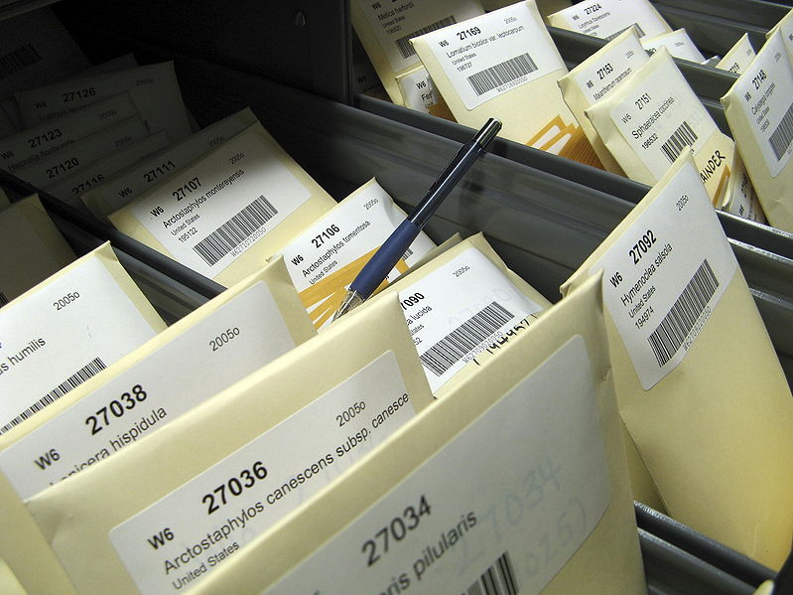
Uchovávání semen rostlin v semenné bance
Autor:R. C. Johnson, Název:Seedbank.jpg, Zdroj:http://cs.wikipedia.org/wiki/Soubor:Seedbank.jpg

Slide 6
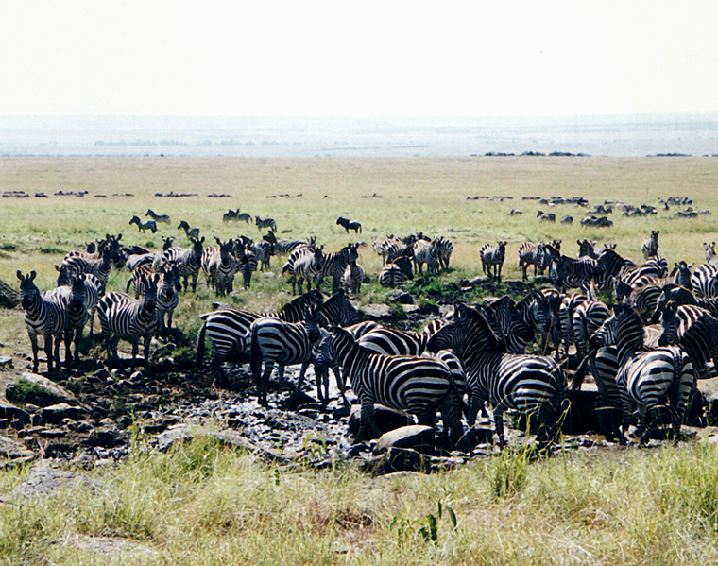
Velikost populace
Velká – několik stovek až tisíce jedinců
Malá – několik desítek jedinců
Autor:Charlotte Stirling, Název:Zebras at Masai Mara.png, Zdroj:http://cs.wikipedia.org/wiki/Soubor:Zebras_at_Masai_Mara.png

Slide 7
Výběr partnerů při rozmnožování
Autogamie (samooplození) – vnitřní hermafroditi, samosprašné rostliny
Alogamie (splývání gamet různých jedinců) – cizosprašné rostliny, gonochoristi, většina hermafroditů
Panmixie (náhodné párování, stejná pravděpodobnost křížení kteréhokoliv jedince v populaci)

Slide 8
Velká panmiktická populace
Neuplatňuje se přírodní výběr (jedinci si nevybírají partnera podle žádného kritéria – nepokoušejí se bránit inbreedingu)
Nehraje roli vzdálenost (není omezené území, velká pohyblivost)
Nesmí být ovlivněna plodnost
Nesmí být výrazný vliv genetického driftu
U daného genu nesmí docházet k mutacím
Populace je uzavřená (není emigrace či imigrace)

Slide 9
Velká panmiktická populace
Pokud jsou dodržena pravidla této populace platí HARDY – WEINBERGŮV ZÁKON :
Vyjadřuje rovnováhu mezi alelami v panmiktické populaci (tj. rovnováhu mezi AA, aa, Aa)
Genetická struktura (frekvence genů a genotypů) se v panmiktické populaci nemění, tato populace je v genetické rovnováze
Popisuje frekvenci genotypů v ideální populaci
Teoretické rozložení alel v populaci
Vyjadřuje četnost alel → různá četnost genotypů a fenotypů (různý výskyt krevních skupin, barvy pleti…)

Slide 10
Hardy – Weinbergův zákon
Frekvence alely A……..p
Frekvence alely a……..q
Frekvence tří možných genotypů:
p² + 2pq + q²
p x p = p²……AA (homozygot dominantní)
q x q = q²……aa (homozygot recesivní)
pq + pq = 2pq …..2 Aa (heterozygot)
p + q = 1 (tj. 100%)
p² + 2pq + q² = 1 (celkové genotypové složení populace)

Slide 11
Příklad
V panmiktické populaci sledujeme barvu očí. Hnědou barvu nese dominantní alela (A). V této populaci má 8 % lidí modré oči. Modrou barvu nese recesivní alela (a). Kolik lidí má v populaci hnědé oči a jsou heterozygoti?
Řešení:
q2 = 8% = 0,08 (aa)
q = 0,28 (a)
p = 1 - 0,28 = 0,72 (A)
2pq = 2 x 0,28 x 0,72 = 0,4 = 40% (Aa)
V této populaci má 40 % lidí hnědou barvu očí a jsou heterozygoti.

Slide 12
Příklad
V naší populaci je 84% lidí Rh+ a 16% Rh-. Rh faktor je autozamálně dominantně dědičný → Rh+ lidé jsou buď dominantní homozygoti nebo heterozygoti a není možně je běžnými metodami rozlišit.
Jaká je četnost alely pro Rh faktor a jaká je četnost jednotlivých genotypů v naší populaci?

Slide 13
Řešení:
84% ……………….Rh+ …..AA, Aa
16% .......................Rh- …..aa
q2 = 16% (aa) = 0,16
q = 0,4 = 40% (a)
p = 1 - 0,4
p = 0,6 = 60% (A)
p² = 0,36 = 36% (AA)
2pq = 2 x 0,6 x 0,4 = 0,48 = 48% (Aa)
nebo
84% (AA, Aa) – 36% (AA) = 48% (Aa)
Četnost dominantní alely je 60%. V populaci je 16% homozygotů recesivních, 36% homozygotů dominantních a 48% heterozygotů.

Slide 14
Otázky
Čím se zabývá genetika populací?
Co je to genofond populace a jak ho chráníme?
Pro jakou populaci platí Hardy-Weinbergův zákon?
Jak bys popsal tuto populaci?

Slide 15
Děkuji za pozornost
Autor DUM: Kateřina Turoňová

